Slide 1



JOSE IGNACIO
Hidrophonia
CUIDANDO Y CULTIVANDO
maestra :Maria Romina flores peña
fecha: 06/05/24

Slide 2

RESUMEN
La hidroponía es una modalidad en el manejo de plantas, que permite cultivar sin suelo. Mediante esta técnicas se producen plantas principalmente tipo herbáceo aprovechando silos o áreas no convencionales, sin perder la vista de las necesidades de la planta como luz, temperatura, agua y nutrientes.
Podría hacerla portátil y junto a eso reciclado así ayudaría mucho mas como hacerlo de botellas. Los cultivos que funcionan con la hidroponía son tales como la zanahoria, remolacha, pepino, berenjena, cebollas, pimientos, rábano, calabacín y los tomates.

Slide 3

plabras clave
Tubo: Pieza hueca de forma cilíndrica y generalmente abierta por ambos extremos
Agua: Liquido transparente, incoloro, inoloro elido en estado puro molecular formado por oxigeno e hidrogeno
Planta: Ser vivo autótrofo y fotosintético
Natural: Pertenece a algo relativo a la naturaleza
Reciclado: Acción y efecto de reciclar
Tierra: Superficie del planeta tierra
Hoja: Cada una de las láminas generalmente verdes, planos y delgadas
Célula: Unidad fundamental de los organismos vivos
Hidroponía: Cultivo de plantas en soluciones acezosas por lo general canarí grasa, etc.
Tomate: Baya roja del fruto de la tomatera
Zanahoria: Planta herbácea umbelífera

Slide 4



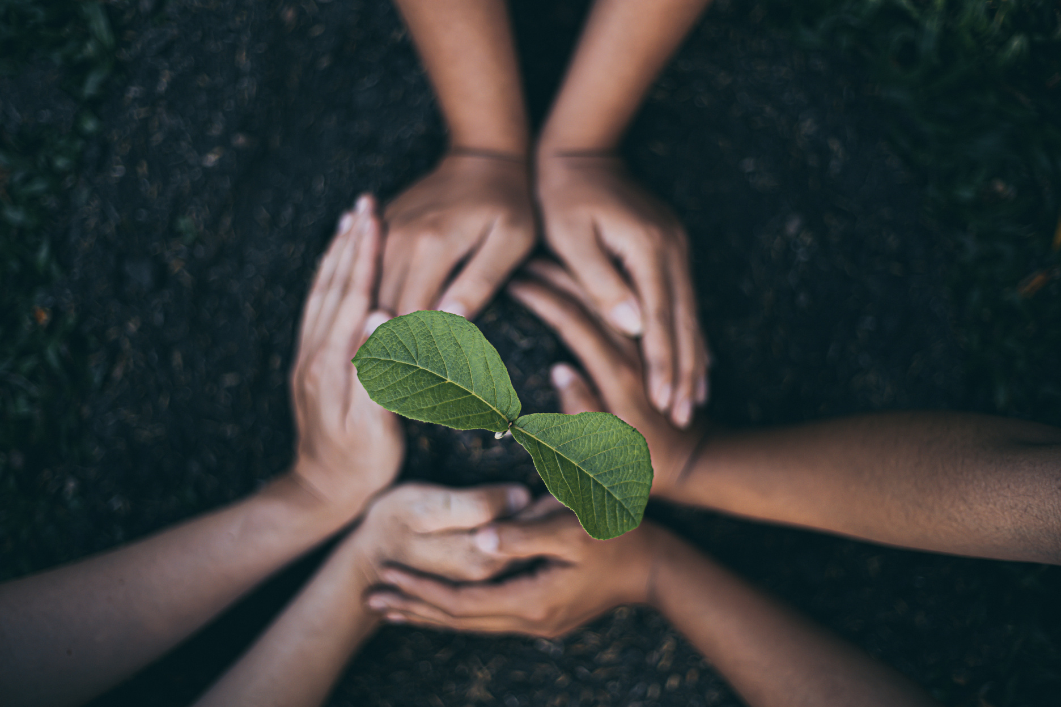


Antecedentes
fue introducida como herramienta de enseñanza e investigación en el curso de Fisiología Vegetal en la Universidad Nacional Agraria La Molina (UNALM) en los años 70 por el Dr. Ulises Moreno, en ese entonces, profesor Principal del Departamento de Biología, Facultad de Ciencias.

Slide 5

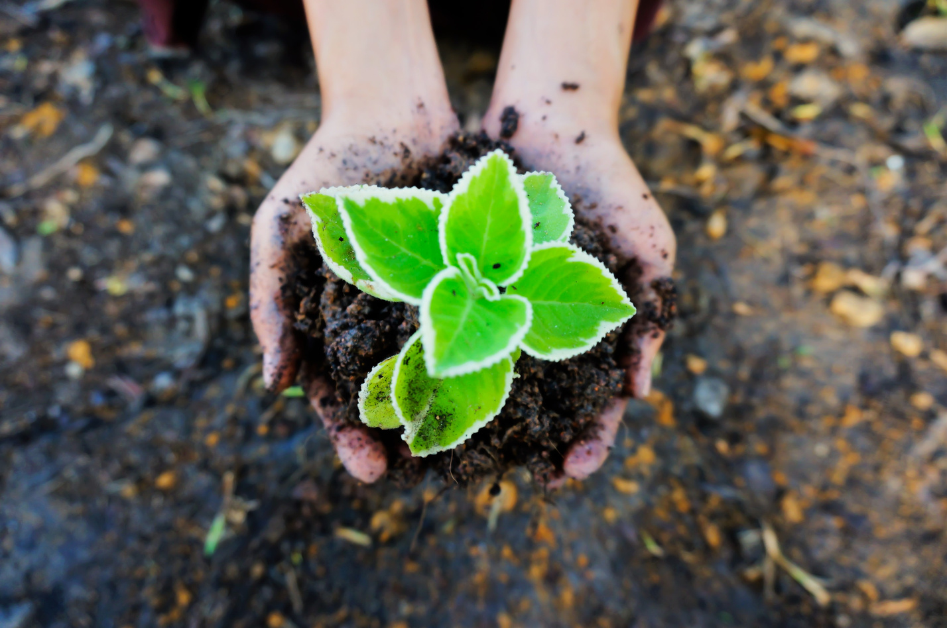

Antecedentes 2
En la localidad de rio Gallegas, el foto periodismo en época invernal y lo toma límite para la producción de horticultor motivo por el cual parado tener cultos todo el año.

Slide 6
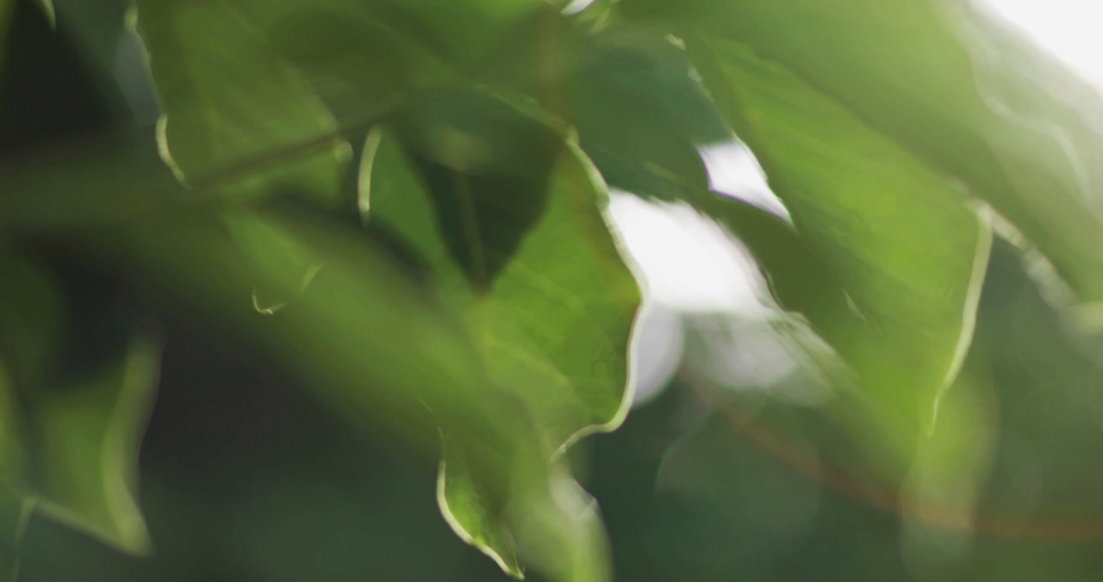
Antecedentes 3
Las mujeres que trabajan en campo han experimentado y sigue experimentando situaciones que, en muchas ocasiones le resultan muy gratificantes debido a las actividades que desempeña en su profesión.

Slide 7



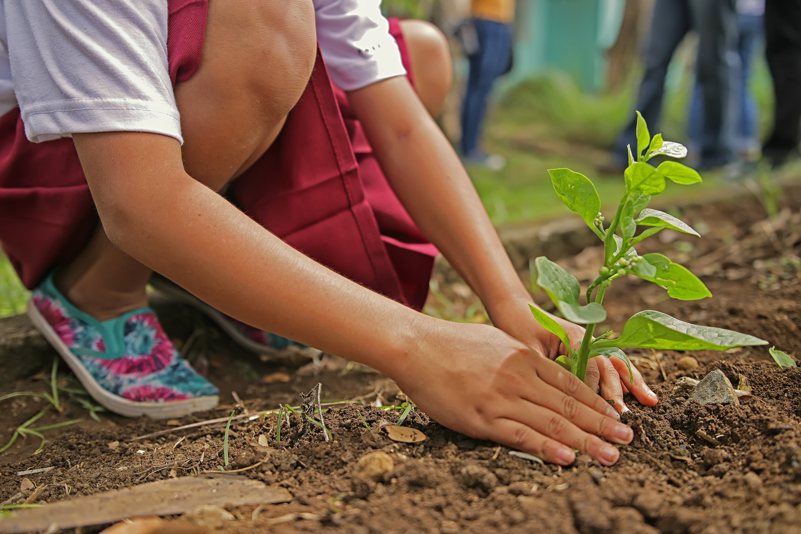
etiqueta
definicion del problema
El fin de este proyecto es el resolver problemas en los cultivos como que la tierra es muy dura o infértil también la temperatura solo que para eso es una cosa externa y tener la diferencia de ser reciclado y portátil ya planteado todo eso ¿será posible crear una hidroponía portátil y reciclada?
justificacion
El motivo para hacer este proyecto es el ayudar en las plantas y cuidar el medio ambiente y a no tirar tanta basura y a quien no tiene tanta comida o tanto dinero como para comprar comida también ahorraría dinero en la creación del proyecto.

Slide 8
objetivos
1.- Investigar sobre el tema del proyecto
2- Selección de materiales y metodología para su elaboración.
3-Crear prototipo
4.- Analizar su Funcionalidad y comprobar su efectividad
generales
espesificos
Crear un generador de energía que ayude a los sectores o comunidades que no tienen este Servicio a demás que ayude a la disminución. de impacto ambiental
.

Slide 9



Hipotesis
Gracias a toda la investigación realizada y a anteriores proyectos realizados del tema y relacionados a este tema y buscando los materiales reciclados que podrían usarse podemos decir con toda seguridad que si es posible realizar una hidroponia reciclada y portátil.

Slide 10
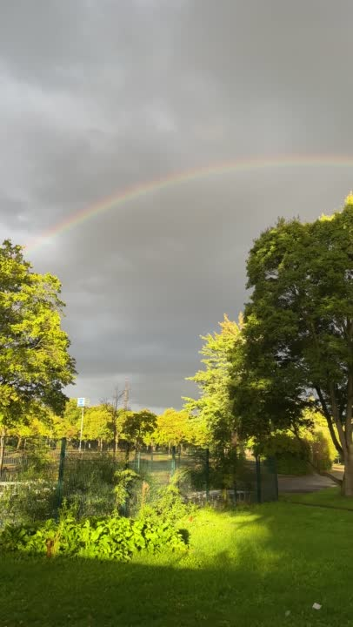

Fuentes
J Beltrano,DOGimenez-2015-sedici.uncp.edu.ar
MUrrestarazu Gavilan-2015-books,Google.com
Landin-Aucandar,H,Marinorosco E.R Palomanio
Arregui ,M.E.,Gargalio,V&Birgi (2023)producción de lechuga salisol
Real academia española https;//del.raeces
Beltrano,J.CAPITULO1 Introduccion al cultivo hidropónico.Cultivo enhidroponia ,10.

Slide 11
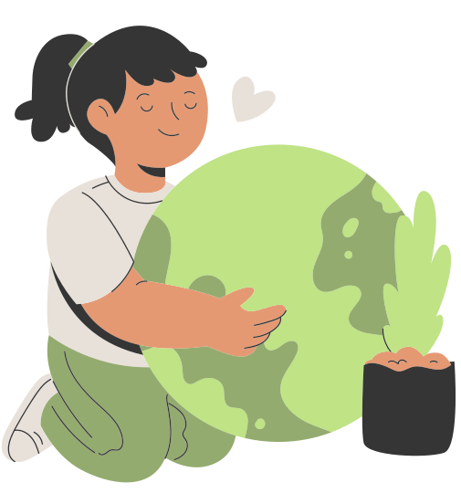
joshé ignacio
¡Muchas gracias!
HIDROPONIA

